Slide 1
Vollständige Verifizierbarkeit des Genfer E-Voting Systems

Slide 2
Inhalt
Anforderungen
Meilensteine
Projektplan
Mockup Prototyp
Klassendiagramm
Live Demo

Slide 3
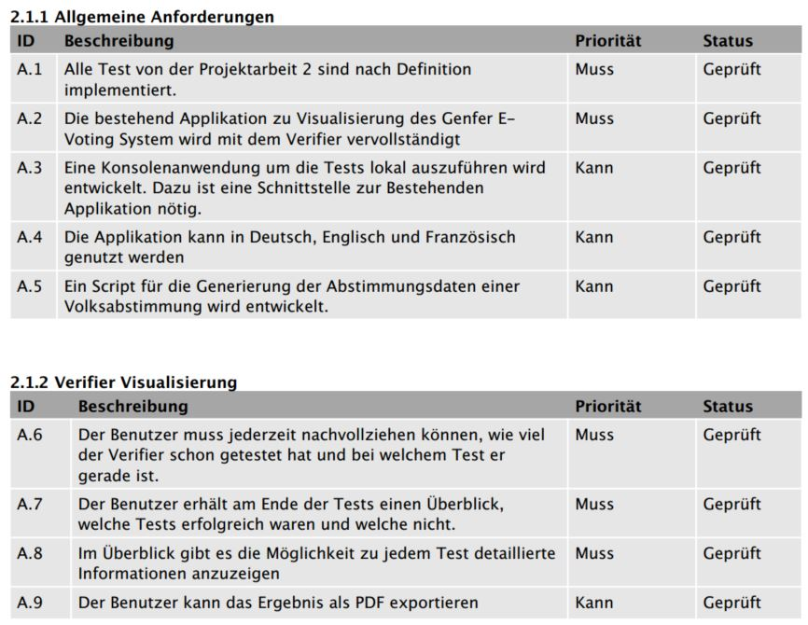
Anforderungen

Slide 4
Meilensteine
M1: Projekt Initialisierung ist fertig / Es können nun Anpassungen an der Bestehenden Applikation gemacht werden.
M2: Implementation der Tests in Python ist Abgeschlossen
M3: Die GUI-Programmierung ist Abgeschlossen
M4: Das Backend ist mit dem Frontend verknüpf / Alle Muss-Kriterien sind erfüllt
M5: Alle Kann-Kriterien wurden erfüllt.
M6: Dokumentation ist abgeschlossen

Slide 5
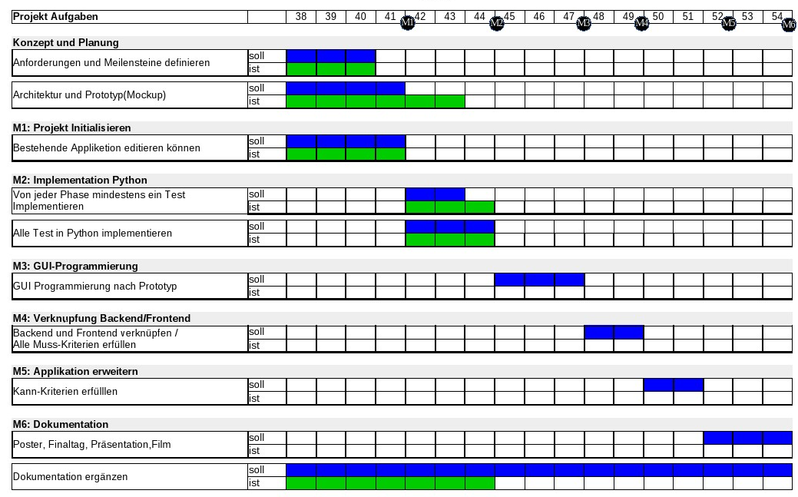
Projektplan

Slide 6
Mockup Prototyp

Slide 7
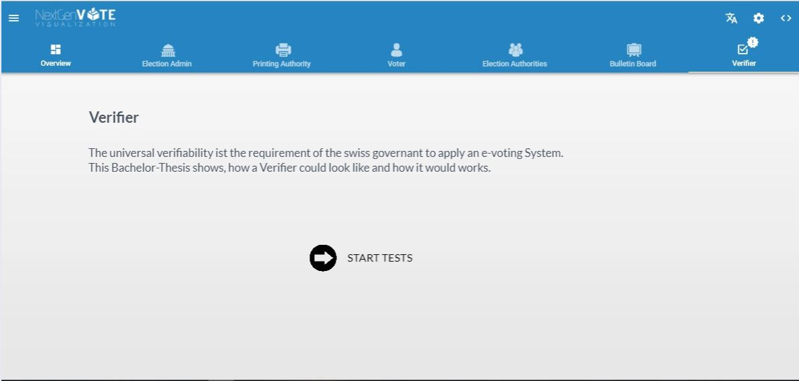

Slide 8
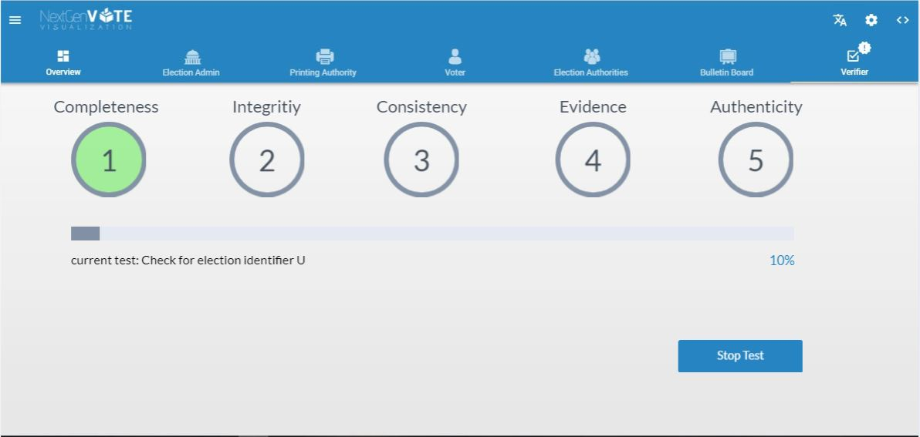

Slide 9
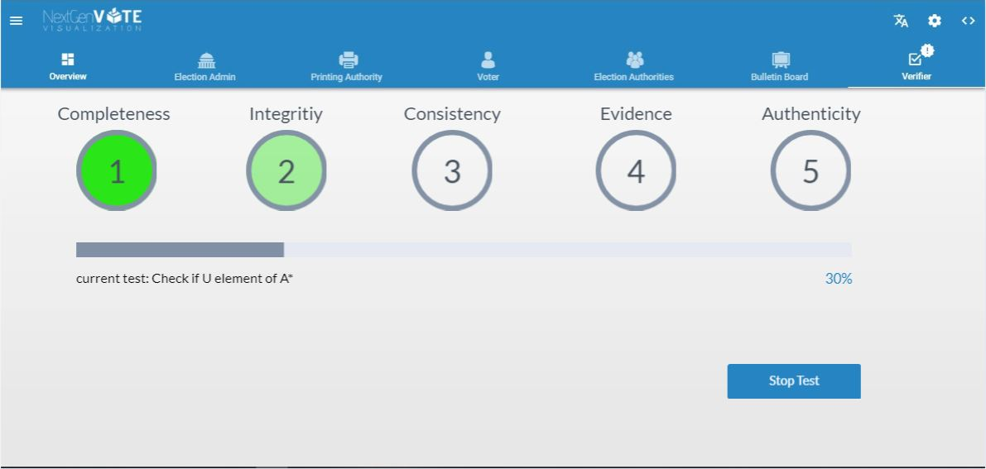

Slide 10
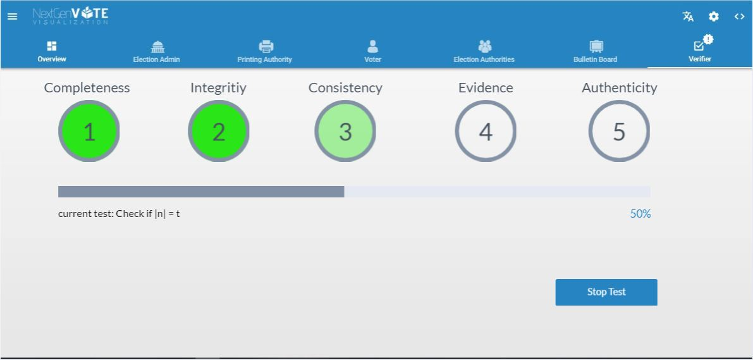

Slide 11
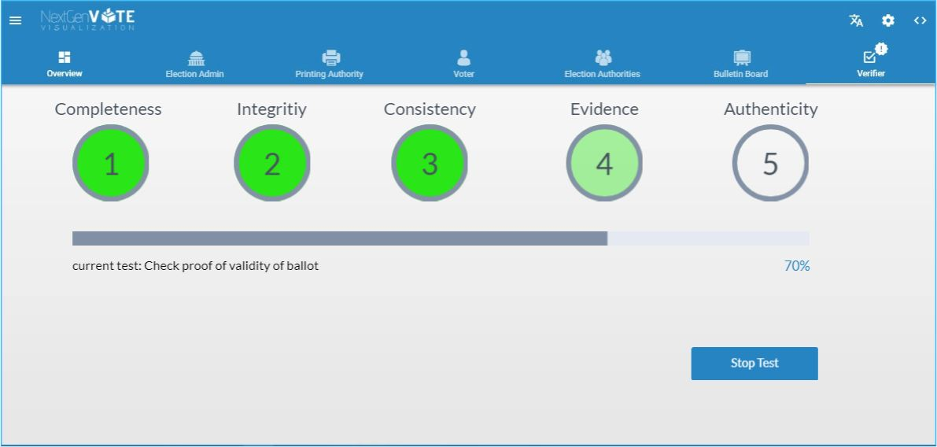

Slide 12
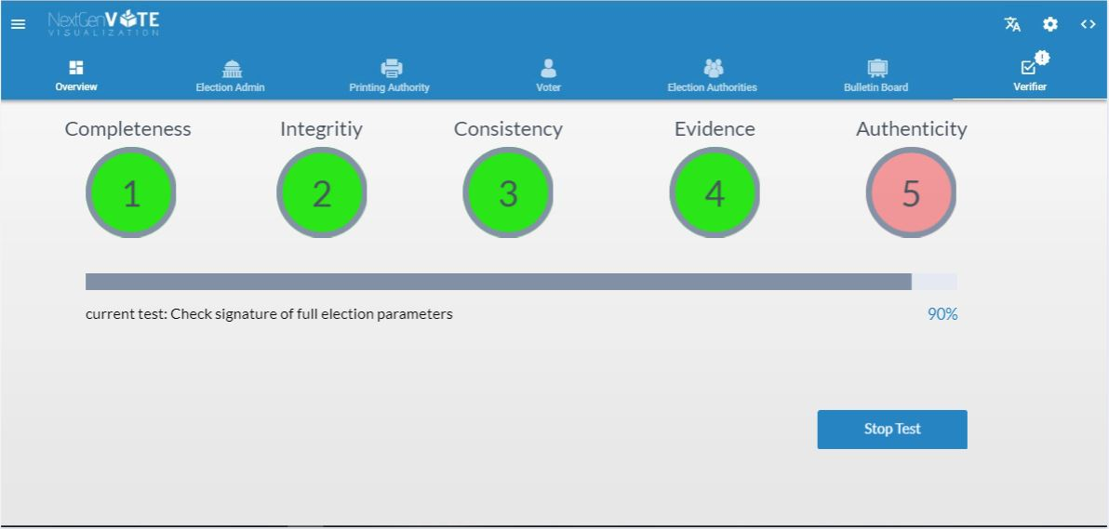

Slide 13
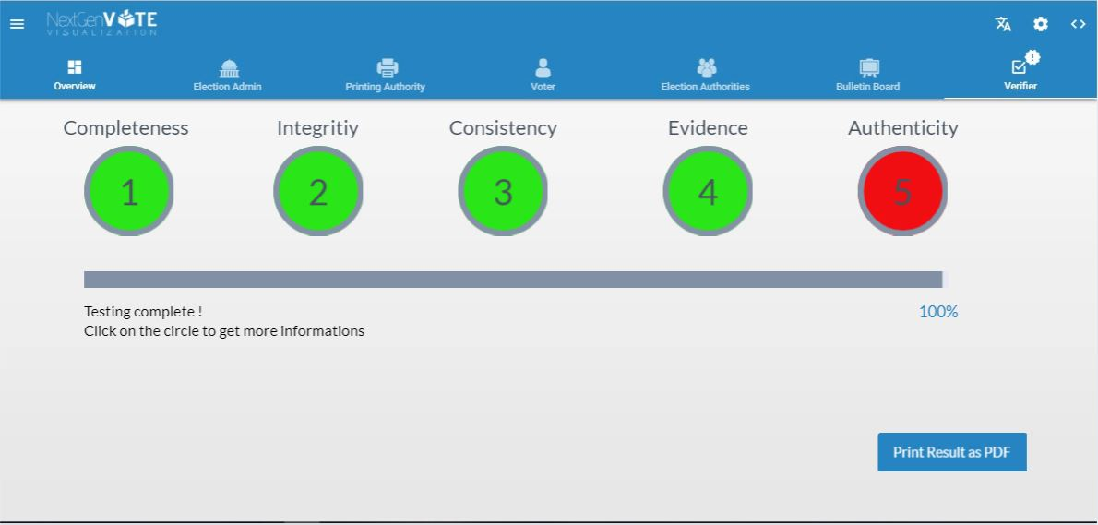

Slide 14
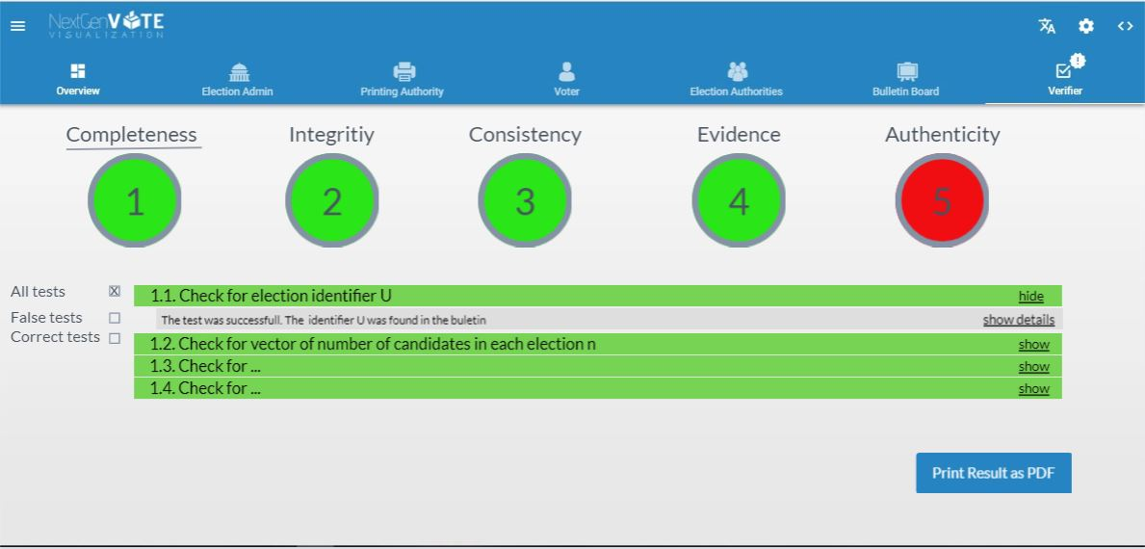

Slide 15
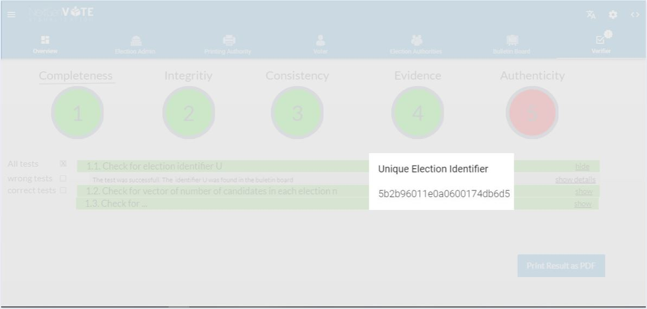

Slide 16
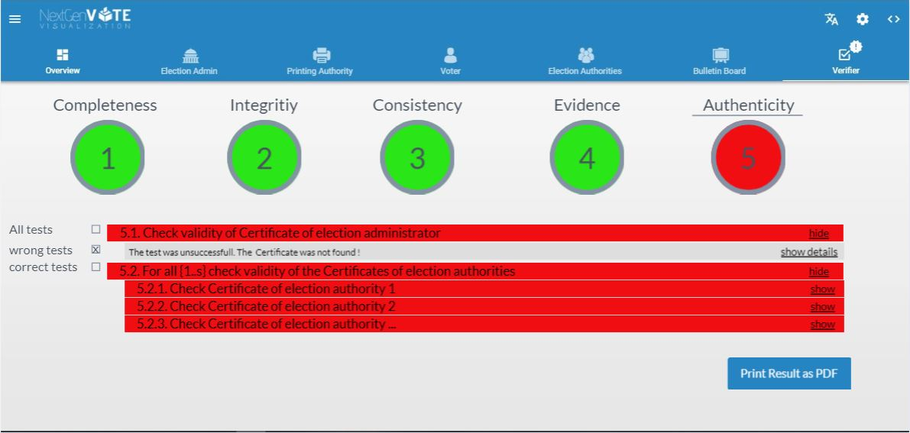

Slide 17
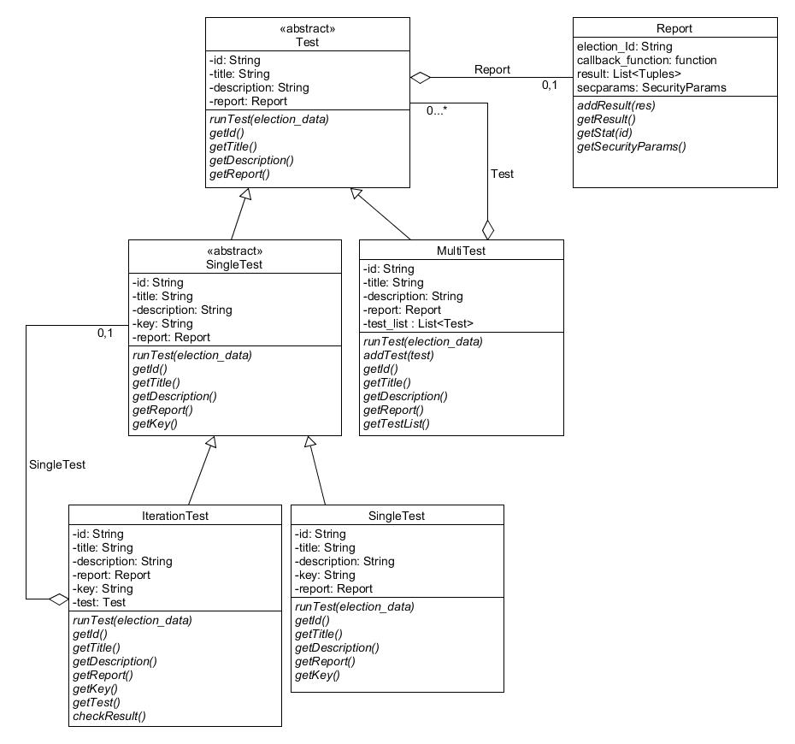
Klassendiagramm

Slide 18

Live Demo

Slide 19
Danke für Ihre Aufmerksamkeit.

